Slide 1

Workshop SIGEPE-AFD 2019

Slide 2


Indice
Contextualização;
Licitação;
Legislação;
Detalhamento do processo de trabalho;
Sistema de Gestão de Serviços - SGS;
Painel de acompanhamento;
Informes finais.

Slide 3
Licitação – Pregão Eletrônico nº 7/2018
Registro de Preços para eventual contratação conjunta de prestação de serviços de digitalização de documentos de Assentamento Funcional Digital (AFD), no que tange o acervo físico legado, para as Unidades Pagadoras (UPAGs) dos órgãos/entidades da Administração Pública de modo a atender o escopo do projeto de Assentamento Funcional Digital (AFD).
A contratação será realizada pelos órgãos partícipes da IRP e dividida em 8 lotes.
As ATAs de registro de preços tem validade de 12 meses.

Slide 4
Licitação – Pregão Eletrônico nº 7/2018
Lte | Empresa | Estado(s) - UF | Locais | Pastas | Paginas | Valor Estimado | Valor estimado do lote | Valor Contratado | Valor Registrado do lote
1 | FOKUS | RS-SC-PR | 95 | 98.967 | 36.244.780 | R$0,1350 | R$4.893.045,30 | R$0,1153 | R$4.179.023,13
2 | FOKUS | SP-MS | 59 | 82.610 | 29.806.304 | R$0,1325 | R$3.949.335,28 | R$0,1013 | R$3.019.378,60
3 | FOKUS | RJ | 65 | 134.306 | 99.440.161 | R$0,1325 | R$13.175.821,33 | R$0,1090 | R$10.838.977,55
4 | FOKUS | MG-ES | 103 | 104.142 | 56.426.086 | R$0,1325 | R$7.476.456,40 | R$0,1085 | R$6.122.230,33
5 | SOFSAM | DF-GO- TO-MT | 87 | 162.832 | 63.014.410 | R$0,1350 | R$8.506.945,35 | R$0,0774 | R$4.877.315,33
6 | AMAZON | AC-AM-AP-RR-RO-PA | 81 | 77.869 | 31.662.583 | R$0,1300 | R$4.116.135,79 | R$0,1198 | R$3.793.177,44
7 | FOKUS | BA-AL-SE-PE | 87 | 116.222 | 41.486.739 | R$0,1325 | R$5.496.992,92 | R$0,1288 | R$5.343.491,98
8 | FOKUS | PB-RN-CE-PI-MA | 92 | 134.108 | 45.502.271 | R$0,1325 | R$6.029.050,91 | R$0,1080 | R$4.914.245,27
Total |  |  | 669 | 911.057 | 403.583.334 |  | R$53.643.783,27 |  | R$43.087.839,64

Slide 5
Licitação – Vencimento das Atas
Ata nº 08/2018 - FOKUS (Lotes 1, 2, 3 e 4) – vencimento: 03/12/2019;
Ata nº 10/2018 - SOFSAM (Lote 5) – vencimento: 04/12/2019;
Ata nº 09/2018 - AMAZON (Lote 6) – vencimento: 03/12/2019;
Ata nº 01/2019 - FOKUS (Lote 7 e 8) – vencimento: 16/01/2020.

Slide 6
Licitação – Contatos das Empresas
FOKUS (Lotes 1, 2, 3,4,7 e 8) – Contato: Amarildo (61) 3012-6767/3012-6868;
SOFSAM (Lote 5) – Contato: Ademir (61) 3054-5711/99293-0182;
AMAZON (Lote 6) – Contato: Marcos (61) 3575-0090/99994-6484.

Slide 7
Legislação - Portaria Normativa nº 9 SGP/MP 01/08/2018
Cria o Assentamento Funcional Digital;
Regulamenta que a partir de 1° de julho de 2016, fica vedado o arquivamento na forma física de documentos ou cópias de documentos nos assentamentos funcionais físicos ;
Define como Legado todos os documentos existentes nos assentamentos funcionais físicos dos servidores até 30 de junho de 2016.

Slide 8
Legislação - Portaria Normativa nº 9 SGP/MP 01/08/2018
O Art. 7º define a estrutura do legado:
I - Seção 1 - composta da documentação referente à Provisão da força de trabalho, Gestão do Desenvolvimento de Pessoas, Compensações, Gestão de Desempenho e Evolução Funcional;
II - Seção 2 - composta de toda a documentação relacionada à aposentadoria, caso exista;
III - Seção 3 - composta de toda a documentação relacionada à pensão e vinculada à matrícula do instituidor, caso exista.
Cada seção terá seu início identificado por um separador (sinalética), Anexo II da Portaria Normativa.

Slide 9
Legislação - Portaria Normativa nº 9 SGP/MP 01/08/2018
O legado digitalizado deve espelhar fielmente o conjunto de documentos não digitais relativos à vida funcional do servidor, na forma que se encontram em cada unidade de gestão de pessoas, não sendo permitida a inserção de documentos em substituição a outros por problemas de legibilidade ou integridade física.
Documentos médicos identificados nas pastas funcionais não poderão fazer parte do legado, salvo os que constam na tabela de documentos funcionais, de acordo com Decreto nº 7.003, de 9 de novembro de 2009 e a ON SRH/MP nº 3, de 23 de fevereiro de 2010, com vistas à preservação do sigilo e da segurança das informações.

Slide 10
Legislação - Portaria Normativa nº 9 SGP/MP 01/08/2018
As pastas funcionais serão arquivadas no momento da digitalização, utilizando-se para esse fim a Declaração de conclusão da digitalização do Legado, constante do Anexo I da Portaria Normativa nº 9, que será obrigatoriamente o último documento da última seção do legado.
Os órgãos e entidades deverão estabelecer procedimentos de preservação e guarda dos documentos constantes das pastas funcionais, de acordo com as orientações emanadas pelo CONARQ e Arquivo Nacional.
O prazo máximo para conclusão da digitalização do legado de documentos funcionais, observará o que estabelece a tabela de estimativas ou 30 (trinta) meses a partir da publicação da Portaria Normativa.

Slide 11
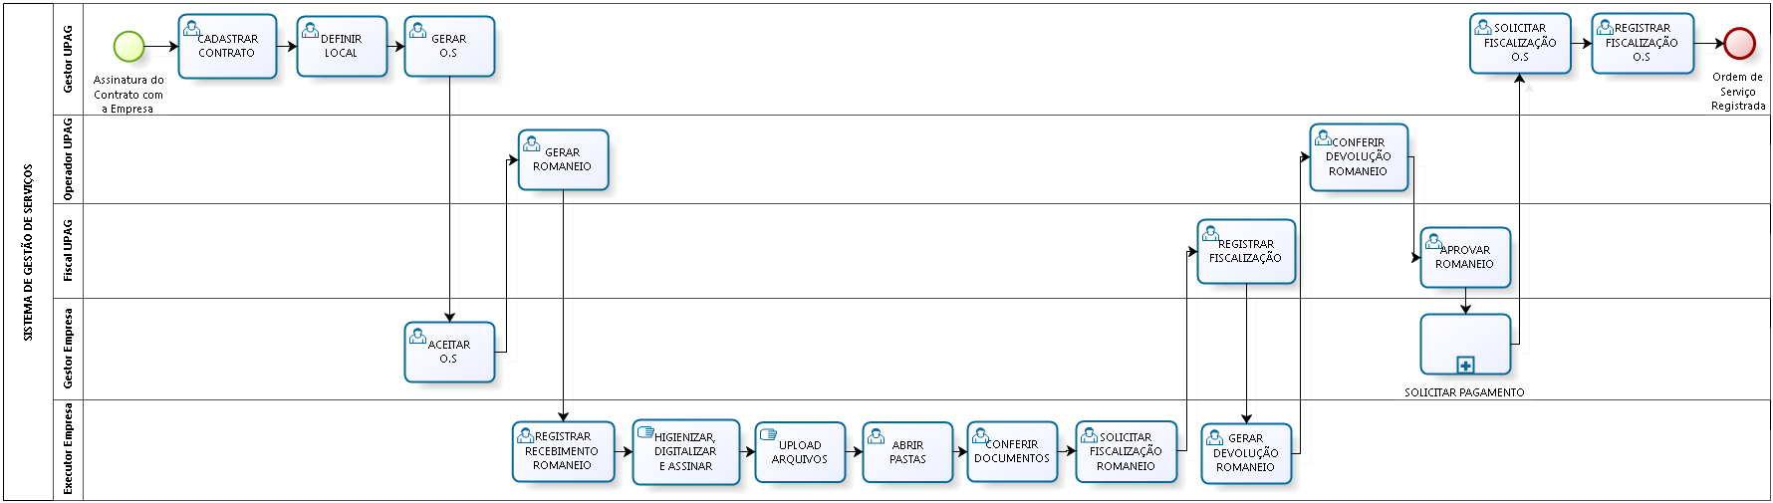
Detalhamento do Processo de Trabalho do AFD

Slide 12
Detalhamento do Processo de Trabalho do AFD
Cada Órgão participante da licitação deverá disponibilizar espaço físico em função dos volumes de documentos e pastas funcionais a serem trabalhadas com instalações elétricas, lógicas e mobiliário suficientes, além de fornecimento de Certificado Digital de Pessoa Jurídica (e-CNPJ) para a realização das atividades de assinatura dos documentos pela empresa contratada.
Disponibilizar em tempo hábil para a contratada de acordo com a Tabela de Estimativa de Execução de Atividades das UPAGs - tabela 2 do Anexo I do TR, as pastas funcionais com as folhas numeradas, e divididas por seções, se for o caso, com a Declaração de conclusão da digitalização do Legado que será obrigatoriamente o último documento da última seção do legado.
A CONTRATADA deverá receber as pastas funcionais em Romaneios, para higienizar, digitalizar e aplicar Assinatura Digital com certificado ICP Brasil, gerando arquivos em formato PDF/A com OCR, 300 DPI, tons de cinza, que é produto final do AFD.
O Token deverá ficar de posse de um representante da UPAG, que o utilizará nos momentos de aplicação de assinatura digital nos documentos digitalizados constantes do equipamento da empresa antes de realizar o upload.

Slide 13
Detalhamento do Processo de Trabalho do AFD
Detalhamento das atividades de digitalização:
A digitalização consiste na captura da imagem, gerando um banco de imagens (matrizes digitais), com o objetivo de garantir o máximo de fidelidade entre o arquivo digital e o documento original, levando em consideração suas características físicas, estado de conservação e finalidade de uso.
A digitalização deverá ocorrer para cada face da página do documento, frente e verso quando houver informação representativa no verso, como por exemplo apenas uma assinatura, rubrica ou carimbo.
Serão digitalizados todos os documentos relativos aos assentamentos funcionais físicos na forma que foram entregues pelas UPAGs, inclusive a declaração de conclusão da digitalização do Legado que será obrigatoriamente o último documento da última seção do legado, excluindo-se somente as sinaléticas.
Os documentos à partir de 01/07/2016 não fazem parte do legado e deverão ser separados e inseridos individualmente, seguindo a tabela de documentos do AFD.

Slide 14
Detalhamento do Processo de Trabalho do AFD
No processo de digitalização, a empresa deverá:
Ajustar o ângulo para melhoria de imagem;
Solidificar e eliminar fundo e ruídos;
Melhorar ou eliminar linhas verticais e horizontais para, por exemplo, ser utilizado em reconhecimento em formulários que possuem separadores de campos;
Ajustar a orientação do documento, como por exemplo o giro na imagem;
Remover páginas em branco;
Processar documentos em formato retrato e paisagem.

Slide 15
Detalhamento do Processo de Trabalho do AFD
Assinatura Digital (CONTRATADA)
A aplicação da assinatura digital nos documentos digitalizados, inclusive a declaração de conclusão da digitalização do Legado, que será obrigatoriamente o último documento da última seção do legado, será realizada na empresa por meio de certificado digital no âmbito da cadeia da ICP-Brasil fornecido pela UPAG contratante com a finalidade de gerar validade jurídica aos assentamentos funcionais digitais.

Slide 16
Detalhamento do Processo de Trabalho do AFD
Fiscalização de Romaneio (UPAG)
O fiscal deverá verificar os seguintes itens para realizar a fiscalização das páginas digitalizadas pela empresa contratada:
Se o formato é PDF/A pesquisável;
Se está na resolução de 300 DPI;
Se a imagem está no modo de cor, tons de cinza;
Se a imagem está com o recorte correto;
Se a imagem está sem inclinação;
Se a imagem está sem perda de nitidez;
Se a imagem não está com aspecto granulado;
Se a imagem não está com reflexos;
Após a verificação, o fiscal deverá aprovar ou reprovar os documentos digitalizados pela empresa.

Slide 17
Detalhamento do Processo de Trabalho do AFD
PRAZOS
O início da execução dos serviços se dará em até 30 (trinta) dias após assinatura do contrato, período este que a empresa deverá vistoriar os locais onde serão iniciados os trabalhos.
A Empresa irá disponibilizar, em um prazo de 10 (dez) dias, todos os recursos necessários para início das atividades estabelecidas após o aceite da OS.
O prazo de execução será de até 30 (trinta) meses, variável conforme o volume de cada contratante de acordo com a “Tabela de Estimativa de Execução de Atividades das UPAGs e Empresas - tabela 2 do Anexo I, contados a partir da assinatura do contrato.
A empresa tem o prazo de 15 dias para reparar ou corrigir, às suas expensas, os serviços que se verificarem vícios, rejeições, defeitos ou incorreções resultantes da execução informadas pelo contratante, após a realização da fiscalização.

Slide 18
Detalhamento do Processo de Trabalho do AFD
Após a digitalização, cada romaneio deverá receber uma identificação única, gerando um arquivo em formato compactado (.zip) contendo em seu nome atributos necessários para identificação e recuperação pelo sistema SGS, tais como número do Romaneio, número do órgão/UPAG, CPF, matrícula do servidor, data de ingresso, identificador de documentos, dentre outros a serem definidos pela SGP/MP, garantindo assim a integridade do processo como um todo, e criando um primeiro nível de informação de controle para o upload dos arquivos.
O Arquivo deverá seguir com as seguintes informações:
Orgão/Upag_CPF_matricula_dt ingresso_identificador documentos
DOCUMENTO: 20113000056934_33459592168_1547068_20060828_0001_0001-s2
PASTA: 20113000056934_33459592168_1547068_20060828
ZIPAR A PASTA ROMANEIO _405 RENOMEANDO O ZIP PARA “SGS_IMAGENS_ROMANEIO_405_UPAG_20113000056934.zip”
Colocar a pasta zipada no diretório imagens
SGS_IMAGENS_RANANEIO_405_UPAG20113000056934

Slide 19
Orçamento
Verificação da existência de ação orçamentária
Verificar se na Lei Orçamentária de 2019 – LOA 2019 existe uma ação orçamentária cujo escopo (objetivo, descrição da ação) atenda à apropriação de despesas com o processo de digitalização de pasta funcional, podendo ocorrer os dois casos abaixo:
Existe ação orçamentária ➔ verificar se há dotação suficiente para atender a demanda para 2019, podendo ocorrer as duas situações abaixo:
✓ Dotação suficiente ➔ executa-se a despesa;
✓ Dotação insuficiente ➔ solicita-se crédito suplementar ao Órgão Central de Orçamento – SOF/ME,
conforme as orientações da Portaria SOF/ME nº 1, de 13 de fevereiro de 2019, devendo-se cancelar dotação de outra ação orçamentária para o atendimento da despesa.
Não existe ação orçamentária ➔ solicita-se à SOF/ME, crédito especial para a criação de ação, por meio de Projeto de Lei a ser encaminhado ao Congresso Nacional para aprovação, conforme as orientações da Portaria SOF/ME nº 1/2019, que deverá ser suplementado por meio de cancelamento de dotação de outra ação orçamentária para o atendimento da despesa. Neste caso, pode haver demora na aprovação do crédito pelo Congresso, sendo autorizado apenas no final do exercício de 2019.

Slide 20
Orçamento
Apropriação na ação orçamentária 2000 – Administração da Unidade
Apropriar a despesa na ação 2000 – Administração da Unidade, em Plano Orçamentário – PO relativo a Despesas Gerais da Administração, podendo ocorrer os dois casos abaixo:
✓ Dotação suficiente ➔ executa-se a despesa;
✓ Dotação insuficiente ➔ solicita-se crédito suplementar ao Órgão Central de Orçamento – SOF/ME, conforme as orientações da Portaria SOF/ME nº 1/2019, devendo-se cancelar dotação de outra ação orçamentária, ou da própria ação 2000 (remanejamento entre POs) para o atendimento da despesa.
Apropriar a despesa na ação 2000 – Administração da Unidade, em Plano Orçamentário – PO específico a ser criado por meio de solicitação ao Órgão Central de Orçamento – SOF/ME, conforme as orientações da Portaria SOF/ME nº 1/2019, que deverá ser suplementado por meio de cancelamento de dotação de outra ação orçamentária, ou da própria ação 2000 (remanejamento entre POs) para o atendimento da despesa

Slide 21
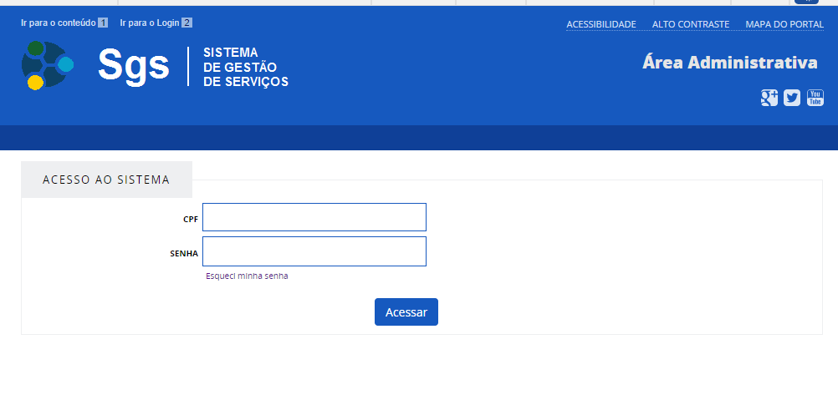
Sistema de Gestão de Serviços -SGS
Sistema de Gestão de Serviços -SGS é um subprojeto do AFD que permite o controle das atividades de digitalização do legado facilitando a identificação de problemas de tempo de execução que possam comprometer o sucesso do referido trabalho, e permitindo a geração de dados confiáveis para divulgação do andamento do mesmo.

Slide 22
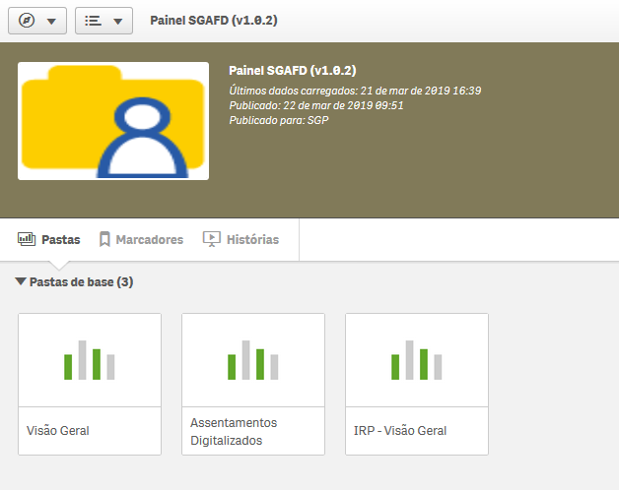
Painel de acompanhamento
O painel gerencial do AFD, produzirá informações acerca dos assentamentos, documentos e valores referentes ao serviço de digitalização.

Slide 23
Informes Finais
Capacitação;
Migração dos documentos do antigo AFD(Finalizada);
Resultado da enquete sobre compartilhamento de documentos, a configuração já foi concluída.

Slide 24

SECRETARIA DE GESTÃO E DESEMPENHO DE PESSOAL - SGP
Carlos Augusto Silva – carlos-augusto.silva@planejamento.gov.br – (61) 2020-8581
Cláudio Ribeiro Braga– claudio.braga@planejamento.gov.br – (61) 2020-8723

